Slide 1
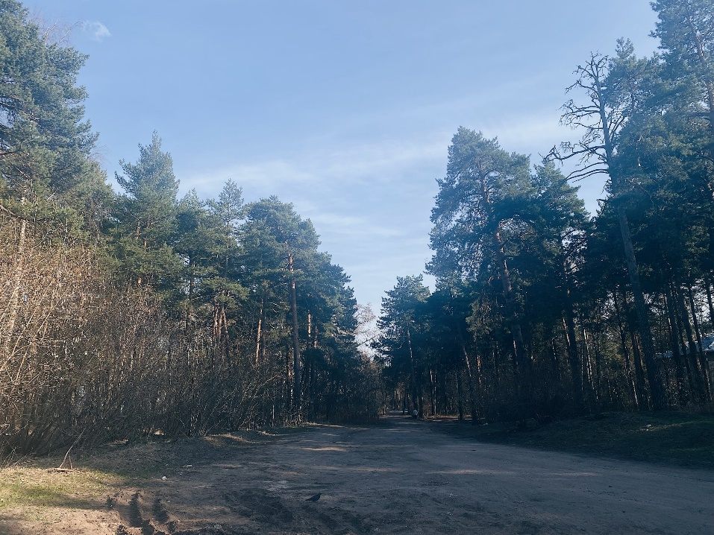
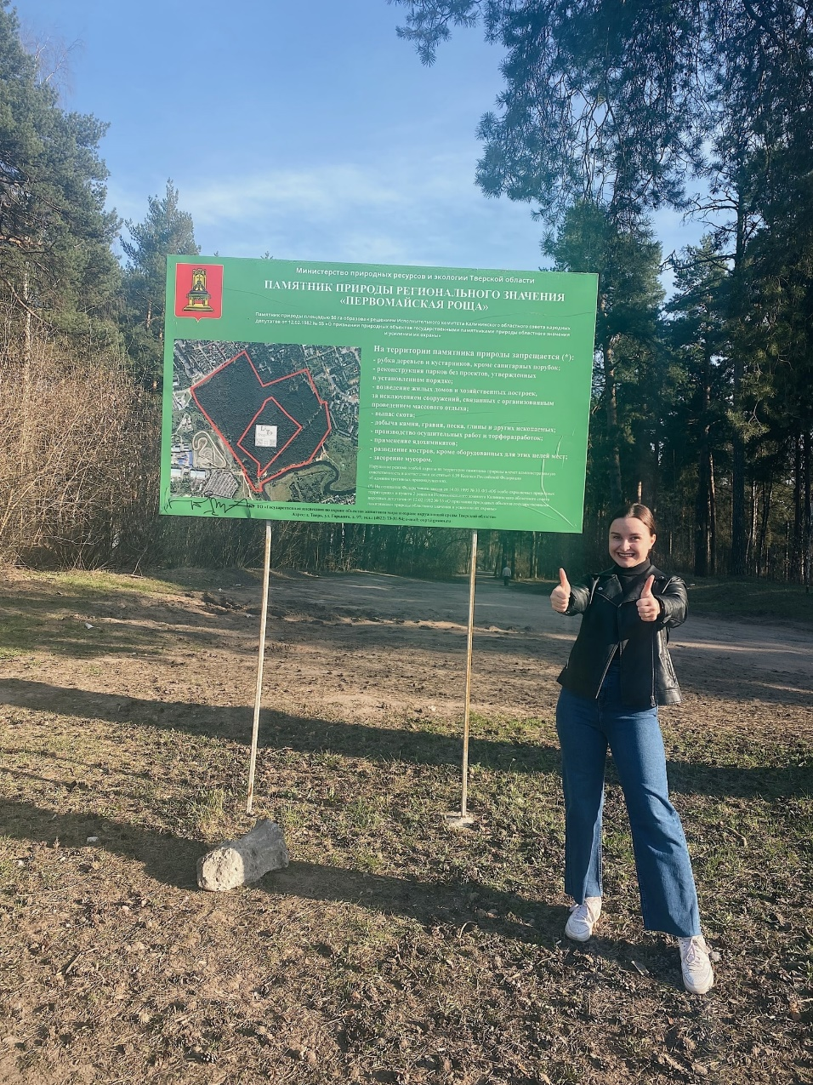
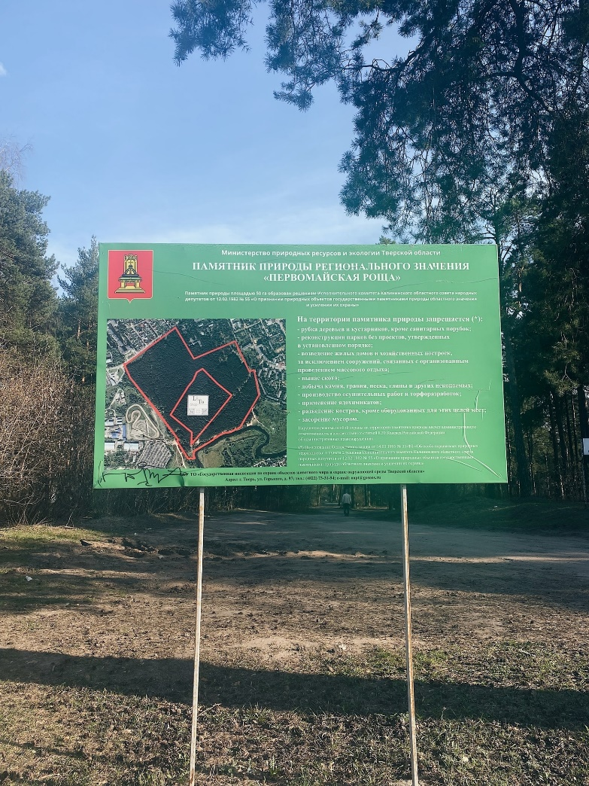
«Первомайская роща» — это Особо охраняемая природная территория
Личное впечатление от посещения ООПТ это наполненные лёгкие свежим воздухом, несмотря на то, что некоторая часть рощи находится около дороги, одушевленные мысли от красот местности и приятная возможность вырваться и увидеть естественную красоту природы.
На мой взгляд, Первомайская роща для занятий оздоровительными проектами подходит как нельзя лучше, здесь можно в свое удовольствие побегать по лесным дорожкам, а сосновый запах в воздухе просто прелесть. Конечно захламленность мусором и запущенность имеет место, администрации города пора обратить свое внимание на этот объект природы. Люди! Вот, кто в первую очередь должен помочь природе сохранить её красоту.
Студентка 3 курса направления 40.03.01 Юриспруденция Борисова Елизавета Александровна

Slide 2
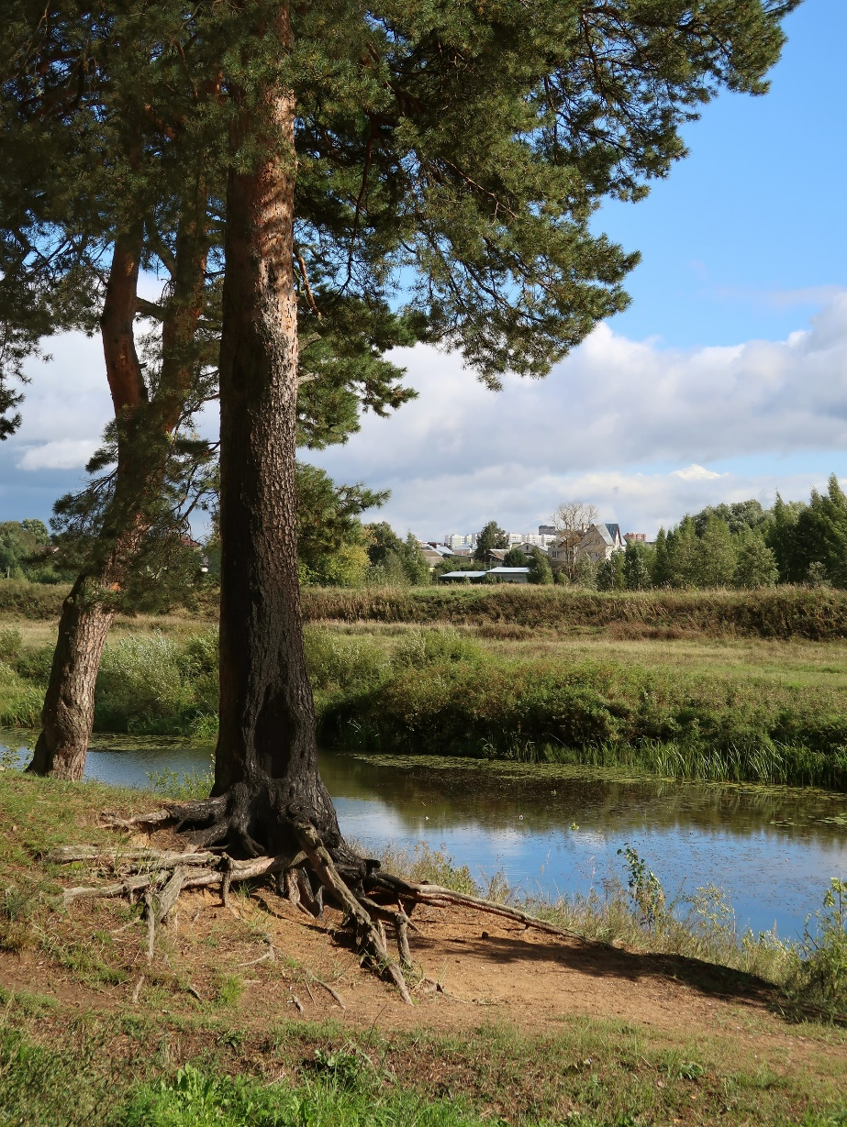
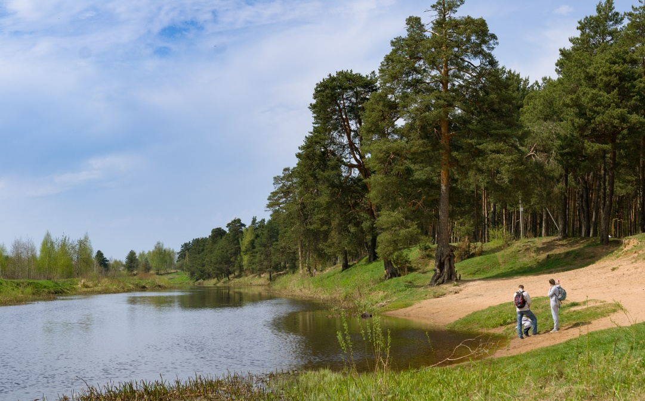
Первомайская роща — это сосновая роща естественного происхождения. Согласно документам, роща существовала ещё при Успенском Желтиковом мужском монастыре, основанном в 1384 году. Монастырь располагался в 5,35 км от г. Твери в месте под названием Желтиково. С западной стороны монастырь окружала роща, в то время называвшаяся Желтиковой.
Первомайская роща представляет собой рекреационный объект и природный памятник. Она была создана в 1982 году. Первомайская роща находится в Пролетарском районе города рядом с крупным жилым массивом, больничным комплексом, недалеко от Тьмаки (роща примыкает к ее левому берегу).

Slide 3
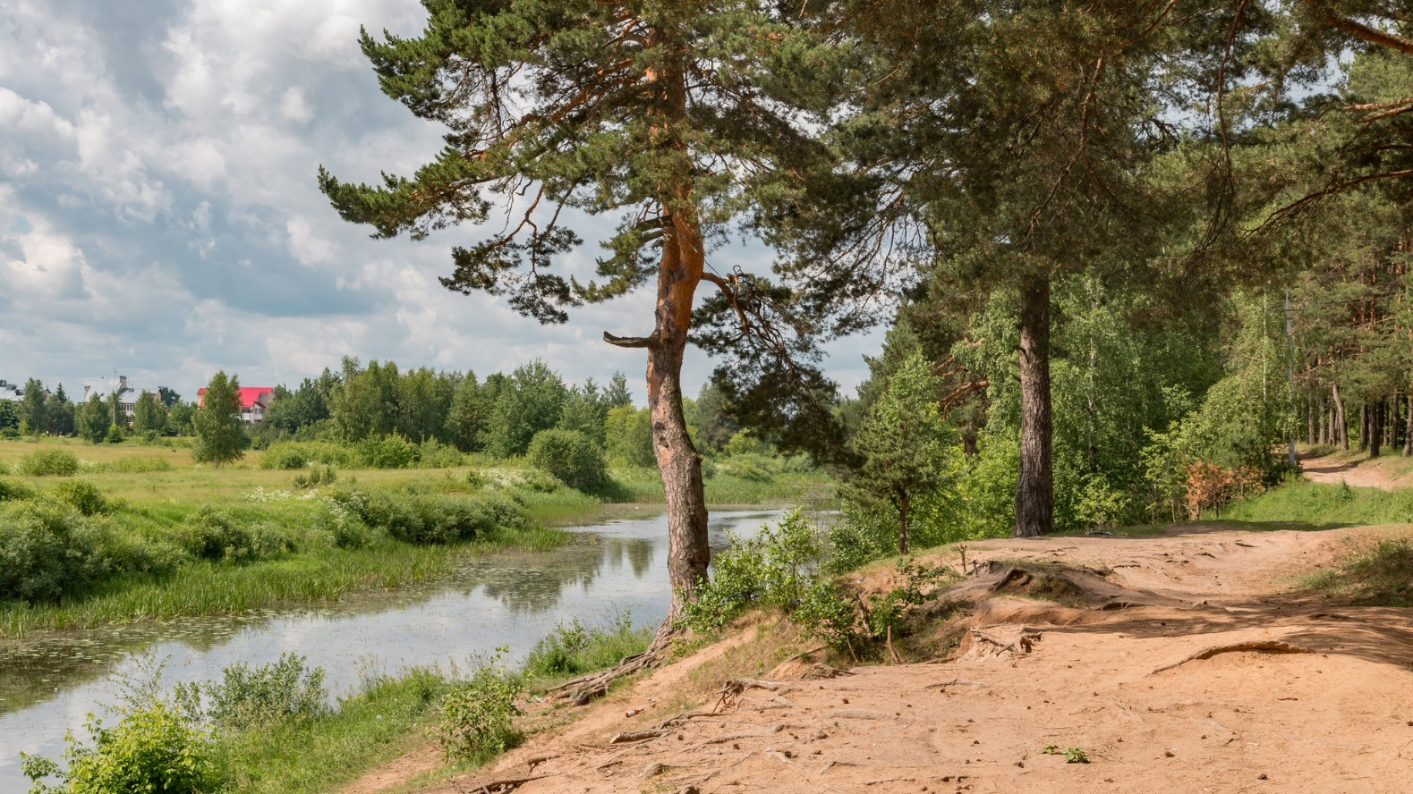
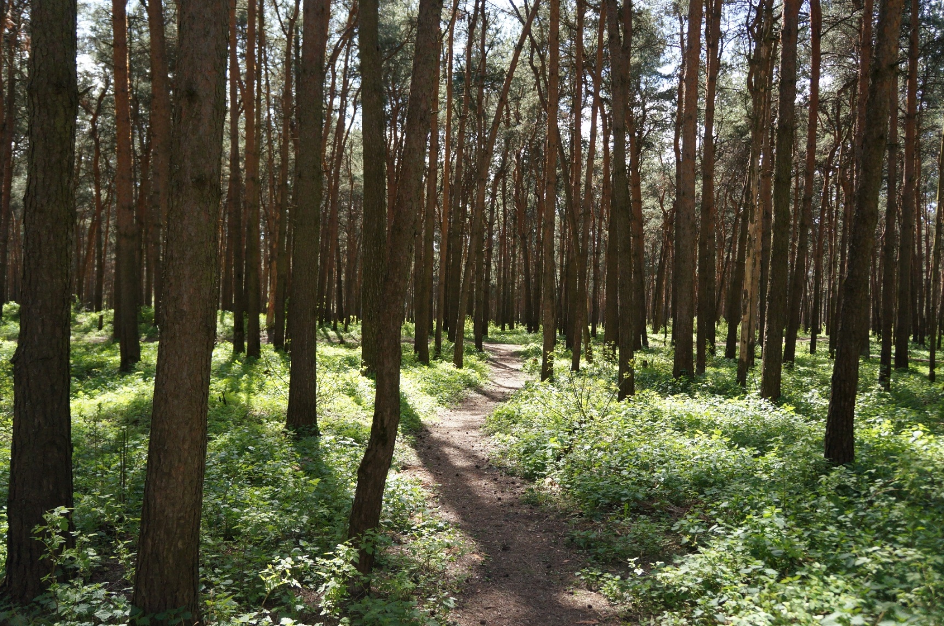
Основные черты природы ООПТ:
Доминирующий тип леса - сосняки-брусничники, средний возраст сосны 72 года.
Подлесок - малина, рябина обыкновенная, бузина красная, берёза, клен ясенелистный, единично - ива, жимолость.
Лесная площадь - 50,6 га или 95,5% от общей площади. Непокрытые лесом земли (пустырь и прогалина ) составляют 1,7 га, Нелесные земли - дороги и проч. - 0.7 га (1,4%).
Покрытые лесом земли представлены только сосновыми насаждениями. Насаждения искусственного происхождения (лесные культуры) составляют 7,5 га.
Зонирование территория рощи не проведено. На территории рощи густо развита сеть прогулочных грунтовых тропинок и дорожек; асфальтированных дорожек нет.
Оценка состояние ООПТ «Первомайская роща» в части соблюдения экологического законодательства отмечено устойчивое загрязнение участков подземных вод, загрязнённых домовыми застройками. Существует опасность ухудшения воды по бактериологическому показателю в Тверецком водозаборах из-за индивидуального строительства коттеджей в и дачных участков сельхозпредприятий Калининского района.

